Slide 1
Estadística
Bienvenidos!
Profesor
Fredy Nelson Ríos Fautoque

Slide 2
Diapositivas 1
Presentación del curso
Información sobre la evaluación
Introducción a la estadística – Clasificación – Parámetros y estadísticos – Tipos de variables

Slide 3
Programa 1
1. Estadística descriptiva
2. Estadísticos de centro y dispersión
3. Correlación y regresión
4. Introducción a la probabilidad
5. Distribuciones discretas de probabilidad – Casos prácticos
6. Distribución de probabilidad Normal

Slide 4
Bibliografía
González, L. Análisis Exploratorio de datos. Ediciones Utadeo. 2018.
Descargar libro

Slide 5
Evaluación
Corte 1 (30%)
Corte 2 (30%)
Corte 3 (40%)
Primer parcial: Semana 5
Segundo parcial: Semana 10
Tercer parcial: Semana 15
Talleres, ejercicios o trabajos prácticos: 40%
Quiz: 20%
Parcial: 40%

Slide 6
¿Qué software podemos utilizar?

Slide 7
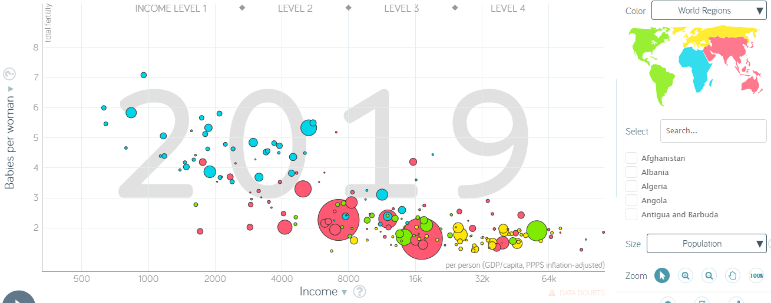
gapminder

Slide 8
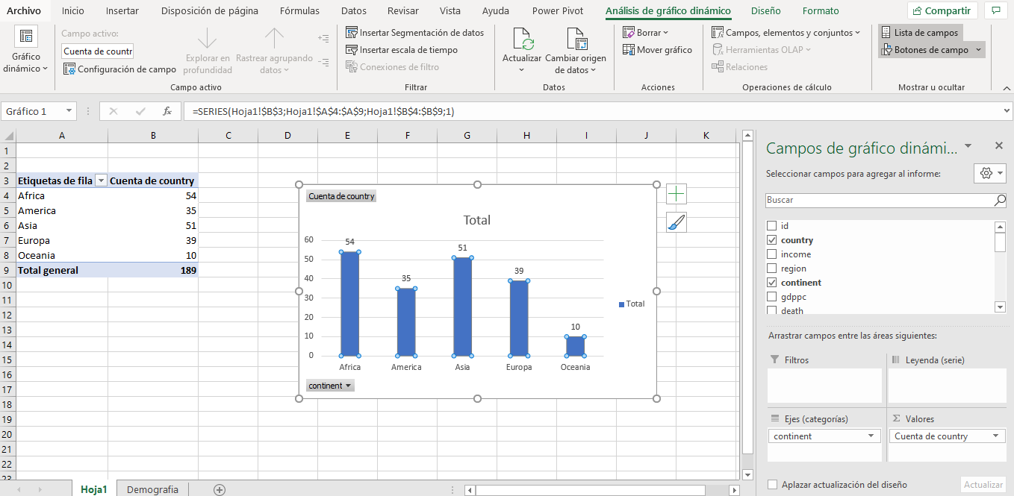
Excel o Google Sheets

Slide 9
Office Utadeo

Slide 10
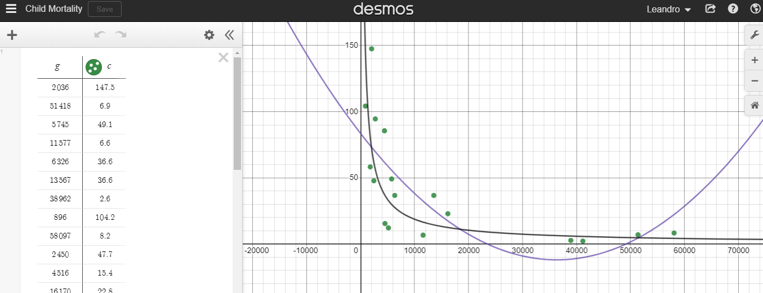
desmos

Slide 11
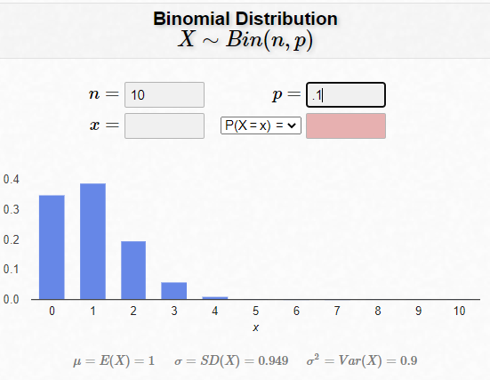
Calculadora de probabilidades

Slide 12
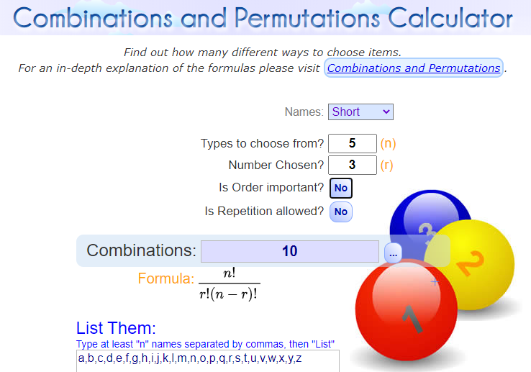
Combinaciones y permutaciones

Slide 13
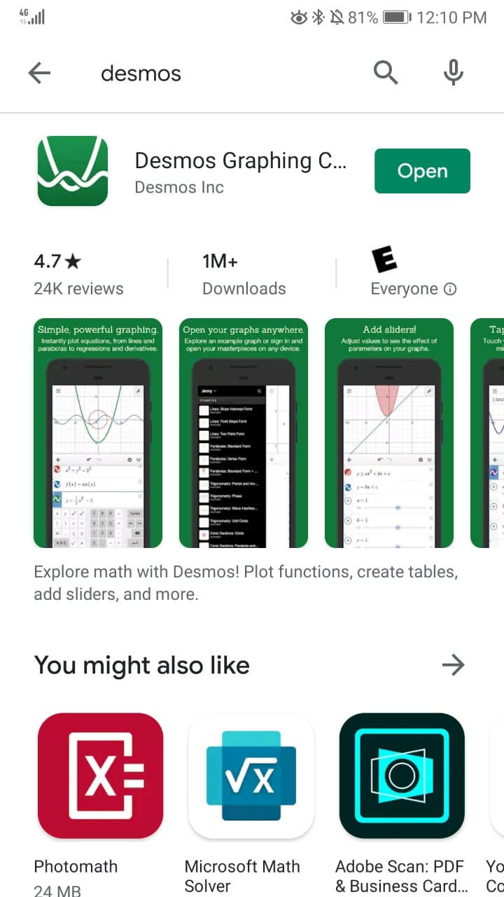
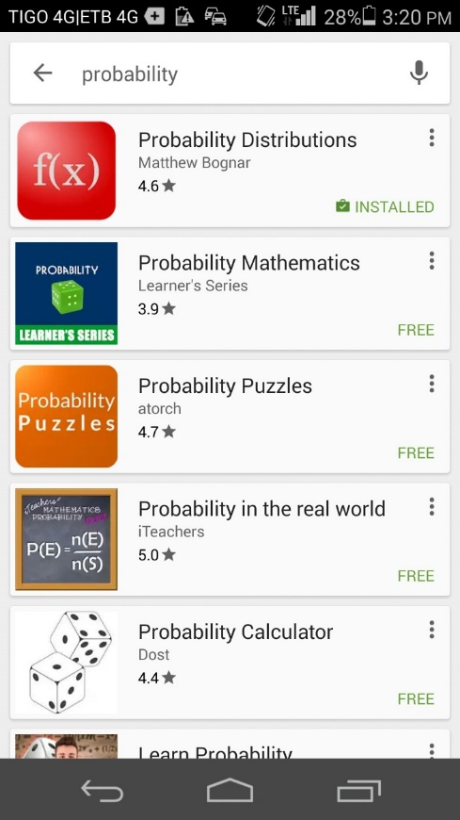
Aplicaciones de Android o IOS

Slide 14
¿Qué es la estadística?

Slide 15


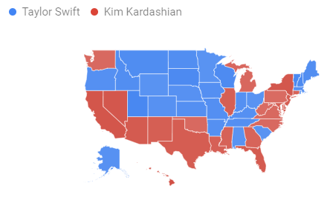

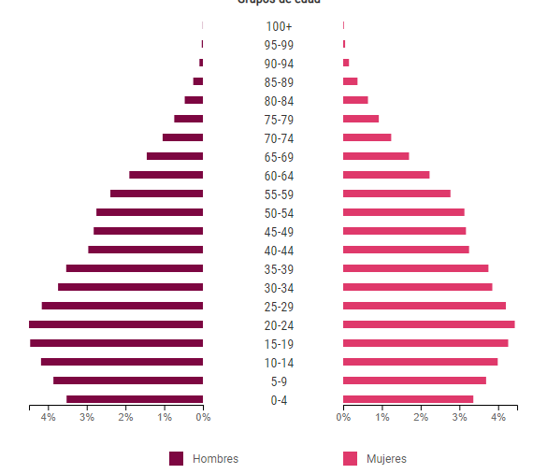
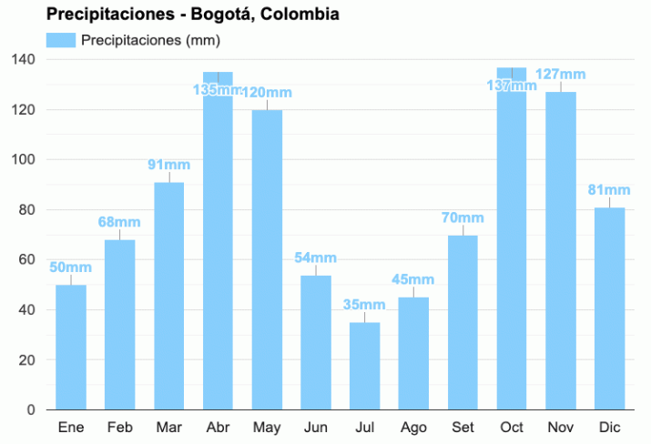
How do TV ratings work?
Ibope
Web google trends
Rating Colombia
Dane: Censo 2018
Clima en Bogotá

Slide 16
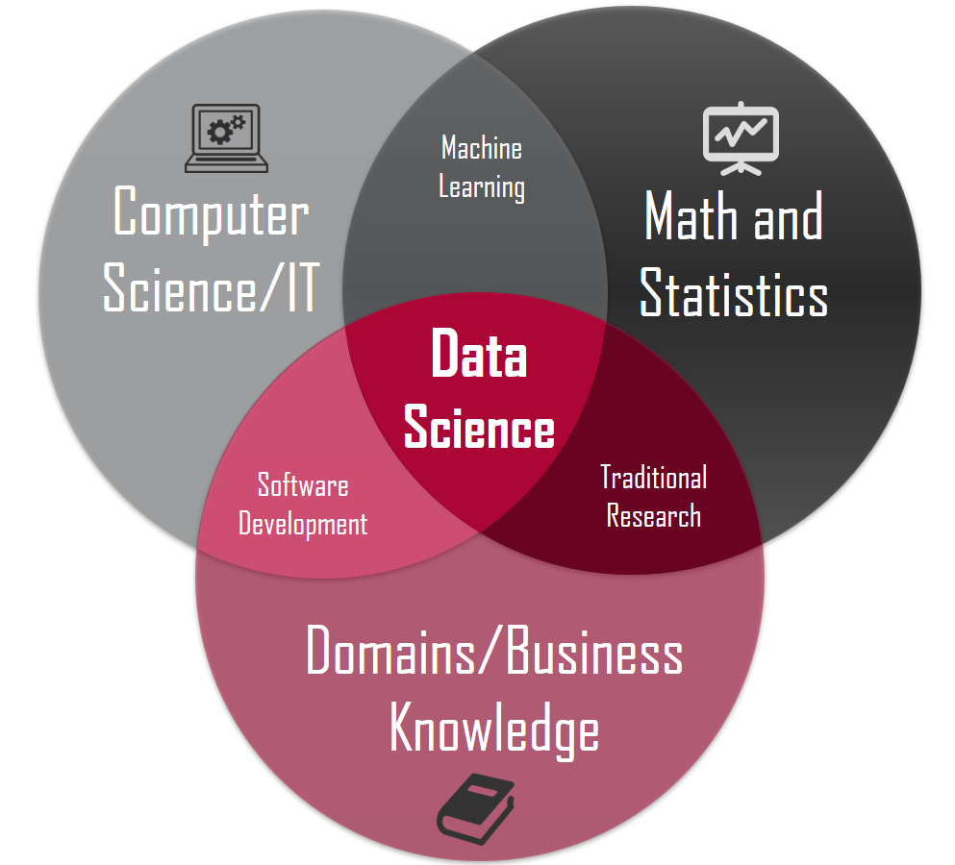

Slide 17
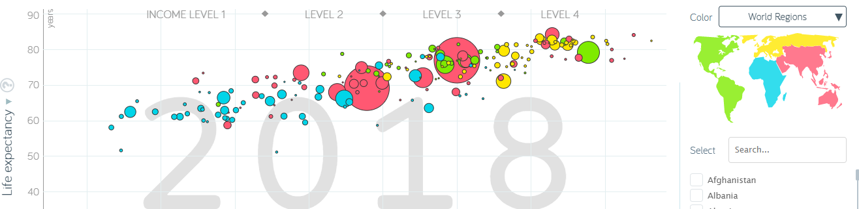
www.gapminder.org

Slide 18
¿Qué es la estadística?
La estadística es el arte de aprender a partir de los datos.
La estadística tiene que ver con la recolección de los datos,
su subsecuente descripción, y su análisis,
lo cual con frecuencia lleva a la obtención de conclusiones.

Slide 19
Recolección de información:
¿Qué quiero averiguar, investigar o indagar?
¿Dónde encuentro la información que necesito?
¿Cómo recojo la información?
¿Qué variables son de interés en mi estudio?
¿Cómo analizo la información?

Slide 20
Economía
¿Cuál es el ingreso promedio de un profesional egresado en Colombia?
¿Cuánto dinero debe ponerse en un cajero automático?
¿Cómo se comportará el próximo mes la tasa de cambio del dólar, el IPC, el desempleo y la inflación?
¿A quiénes se le puede otorgar un crédito bancario?
Publicidad
¿Cuántas personas ven un anuncio en la televisión?
Medicina
¿Cuáles son los principales factores de riesgo en enfermedades del corazón?
Mercadeo
¿Quiénes son los potenciales clientes de un producto?
¿Cuáles son las preferencias de los clientes de telefonía móvil?
Política
¿Cuál es la favorabilidad de un candidato político?
¿Cuántas personas votará en las siguientes elecciones de alcaldes?
Sector público
¿Cuántos niños menores de cinco años hay en actualidad en Bogotá? ¿Cuántos habrá dentro de cinco años?
¿Cuántos ancianos hay en Bogotá?
¿Cuántos personas viven en condición de pobreza Bogotá?
Internet
¿Cuáles son las búsquedas de mayor frecuencia en Google?

Slide 22
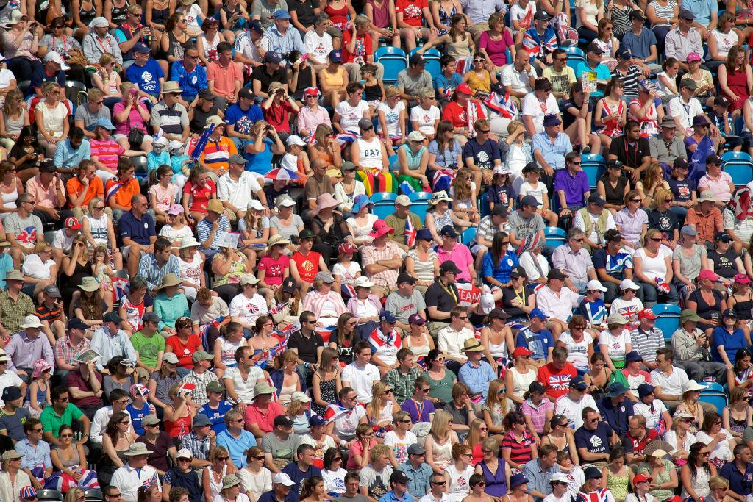

Slide 23
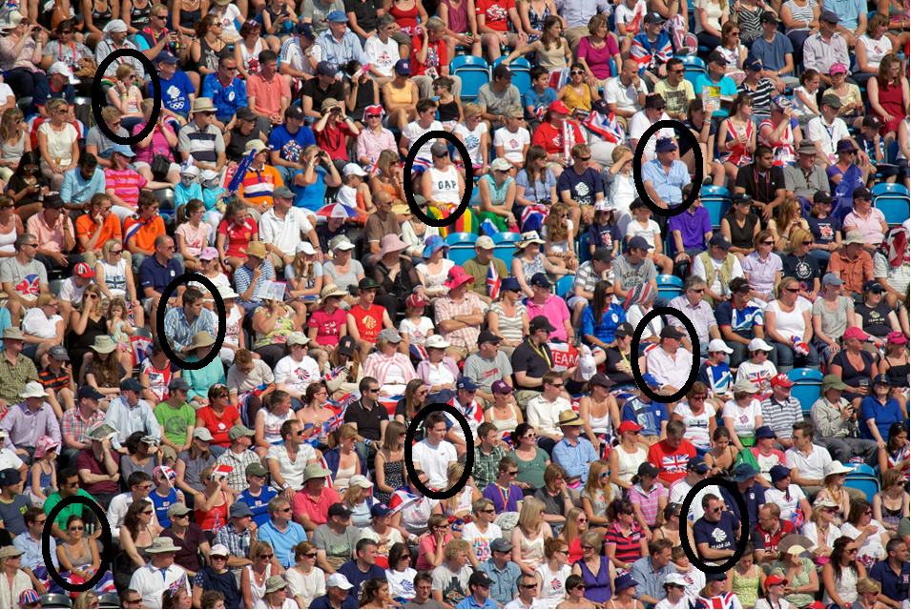

Slide 24
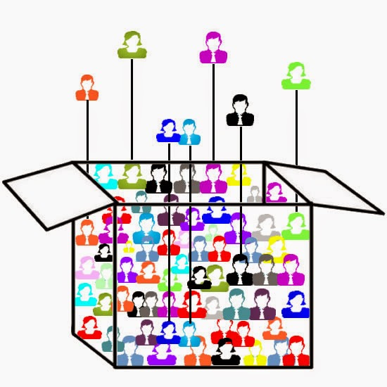
Estadísticos
Parámetros
poblacionales

Slide 25
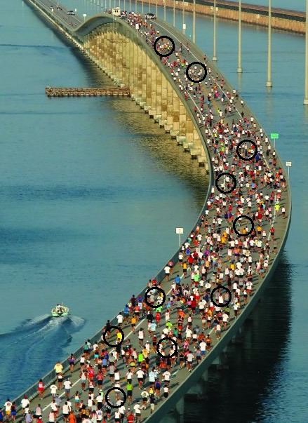
MUESTRA
MUESTRA ALEATORIA
②
①②②③
②③
Descripción
Inferencia

Slide 26
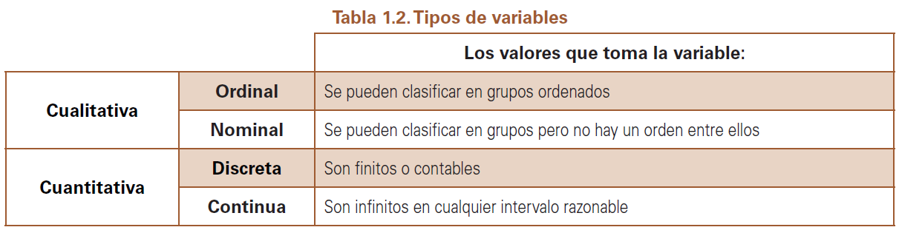


Slide 27
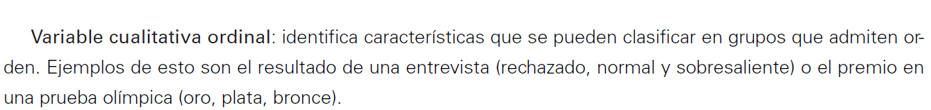

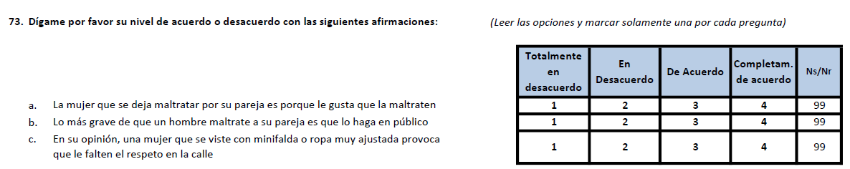

Slide 28
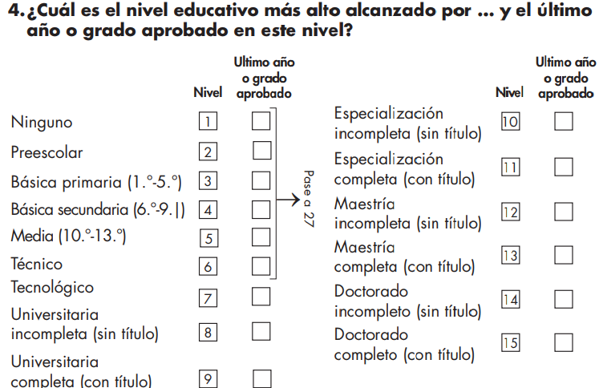

Slide 29
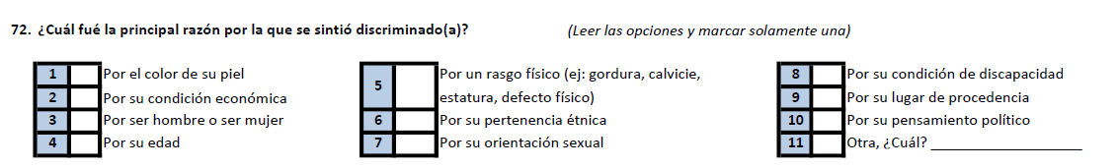

Slide 30
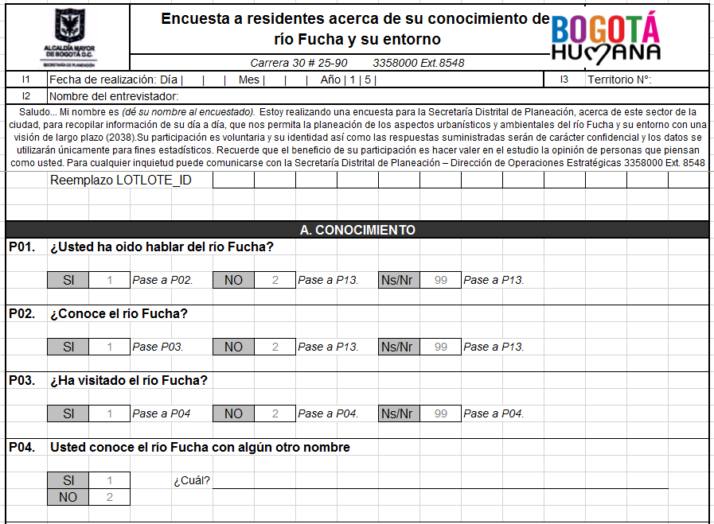

Slide 31
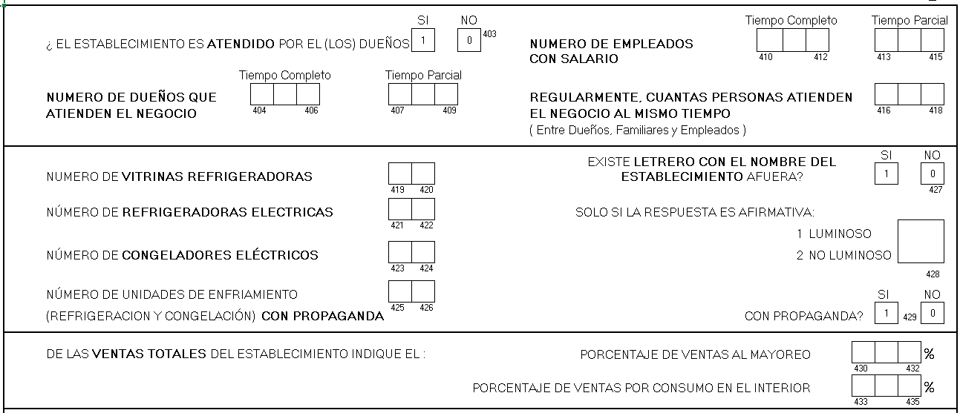

Slide 32
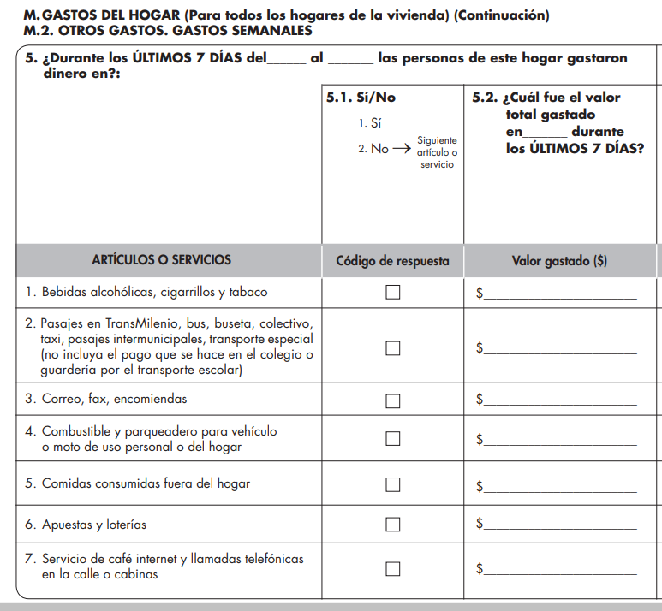

Slide 33
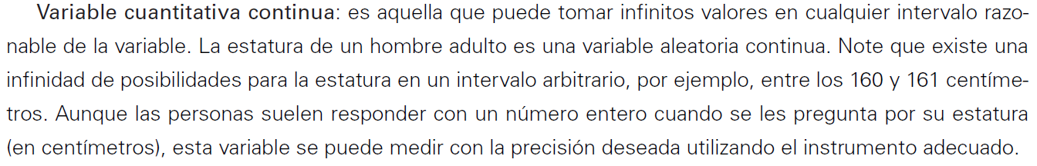
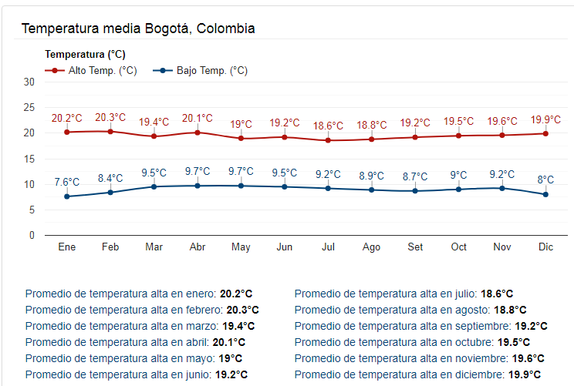

Slide 34
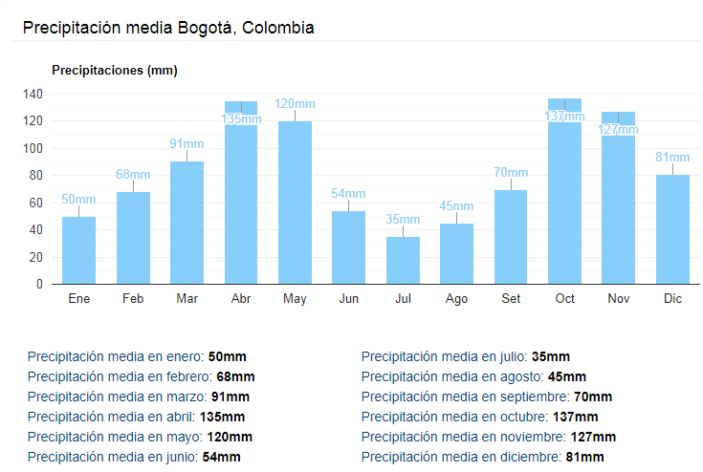

Slide 35
